Slide 1
基于数据的科普教育和互动式数字天象厅
崔辰州
国家天文台
China-VO研发团队

Slide 2
提纲
大数据和虚拟天文台
WWT和互动式数字天象厅
基于数据的科普教育（DataBasedEPO）
重磅发布！

Slide 3
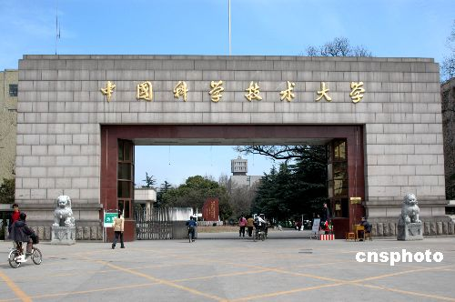
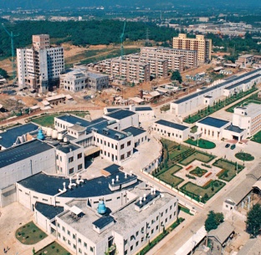
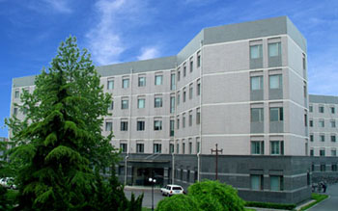

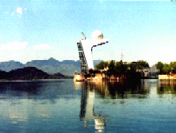
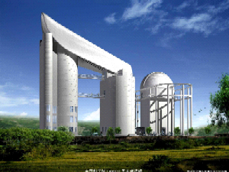

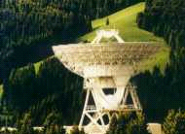
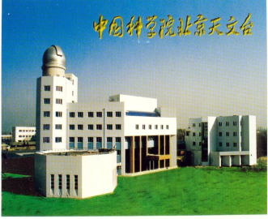
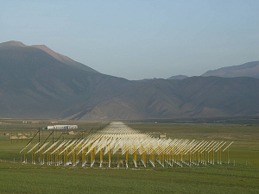
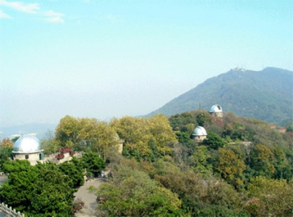
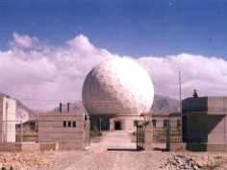
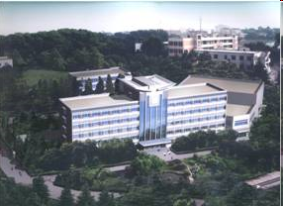

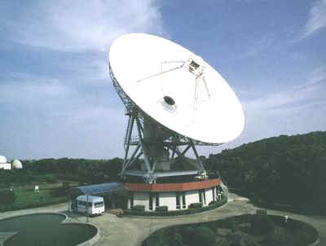
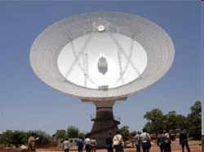
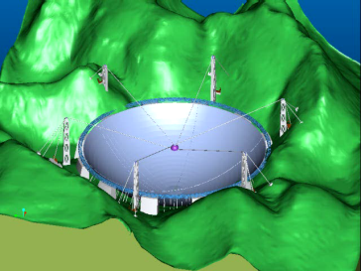
Changchun
Urumqi
Xinglong(LAMOST)
Urastai
Miyun
HuaiRou
ITP
NAOC
IHEP
Delingha
PMO
USTC
NIAOT
SHAO
Gaomeigu
FAST
YNAO
7
Distribution of the institutes with astronomical researches at CAS
Notes:
不同工作波长的望远镜对环境的要求不同，不可能把各种类型的观测设备放在同一个地方。天文学的研究需要数据的融合，而仪器物理上的分散又给融合带来挑战。

Slide 4
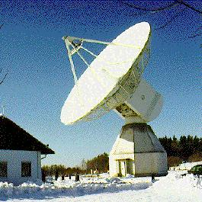
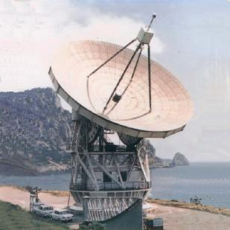
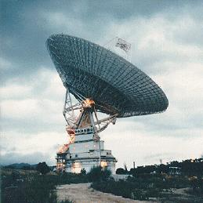
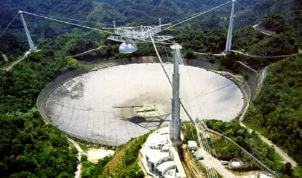
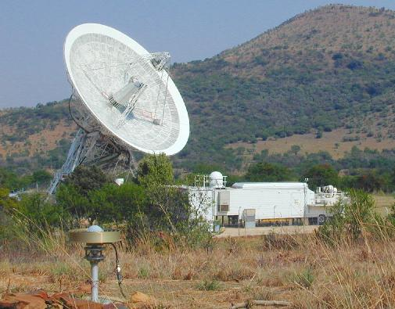
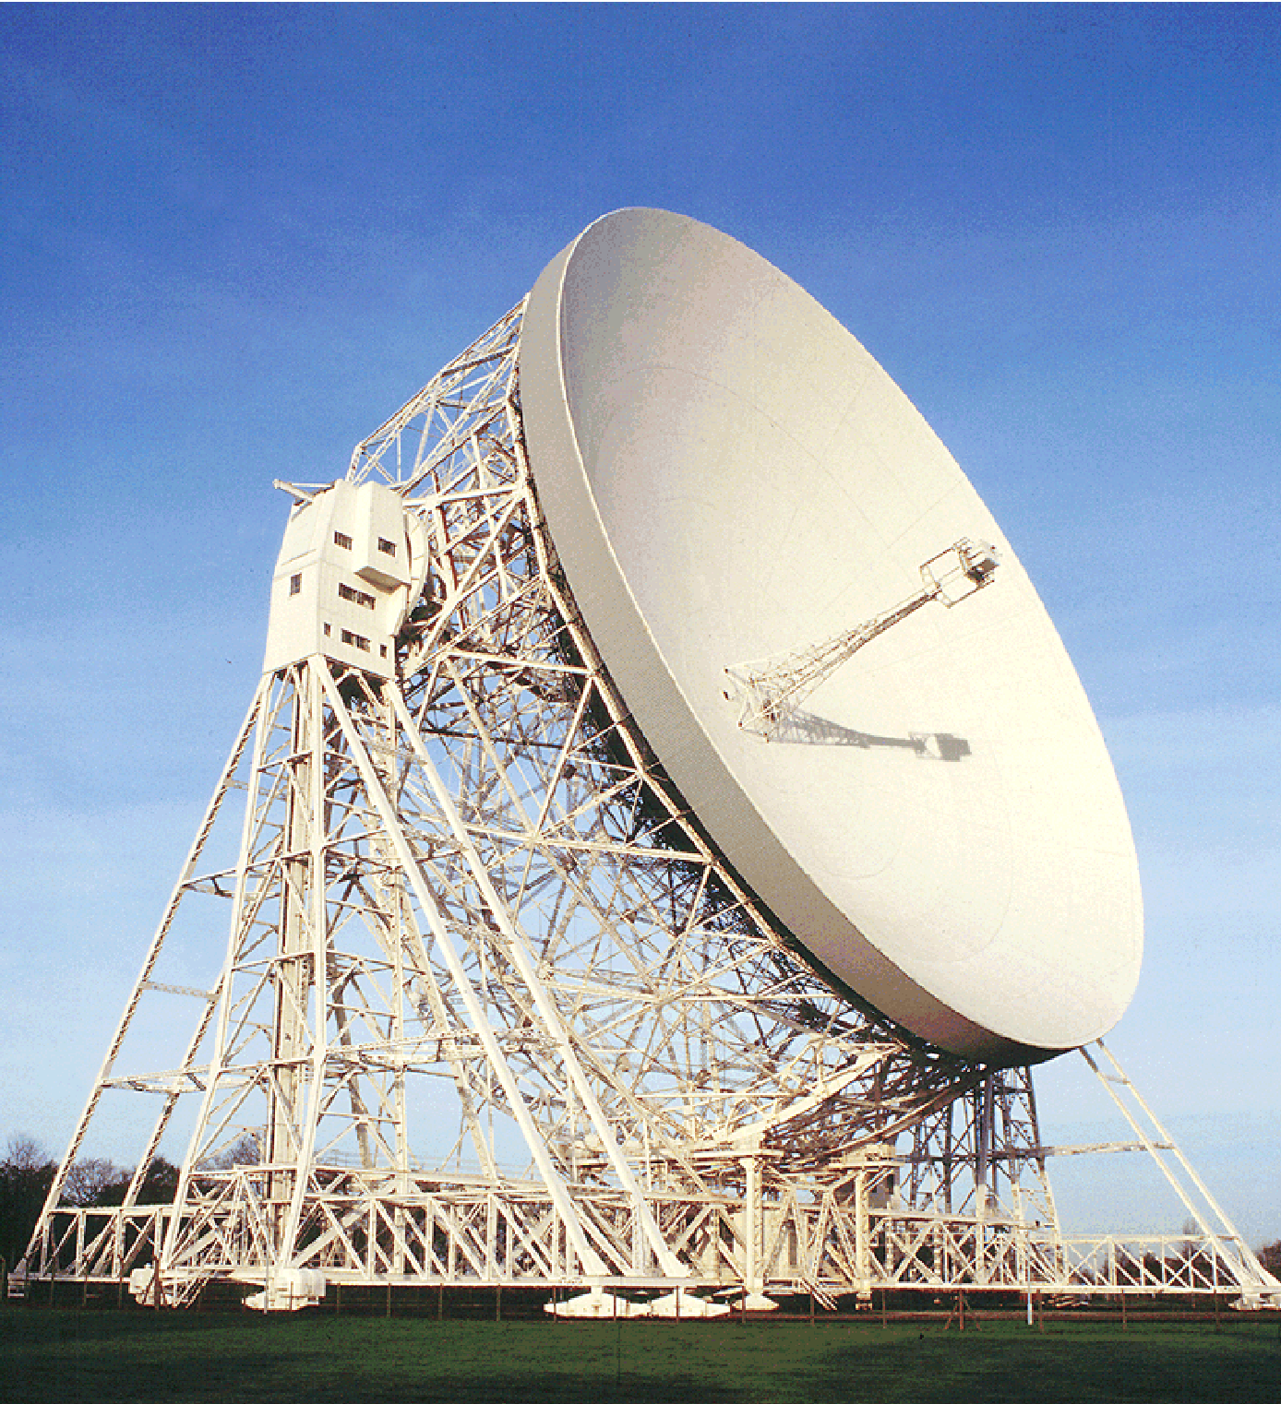
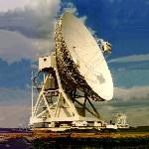
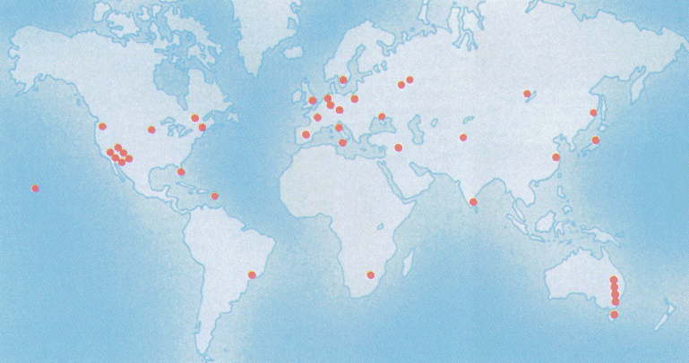
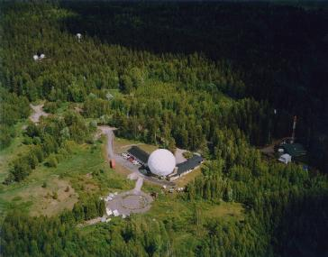
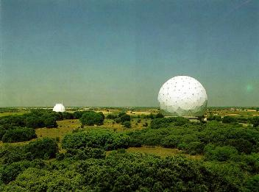
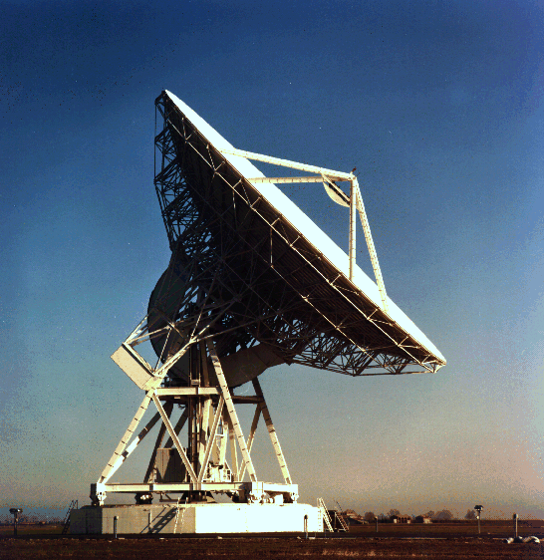

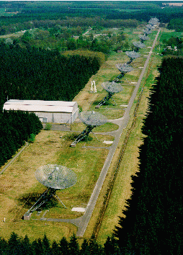
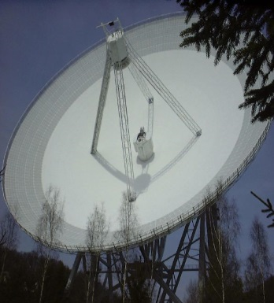
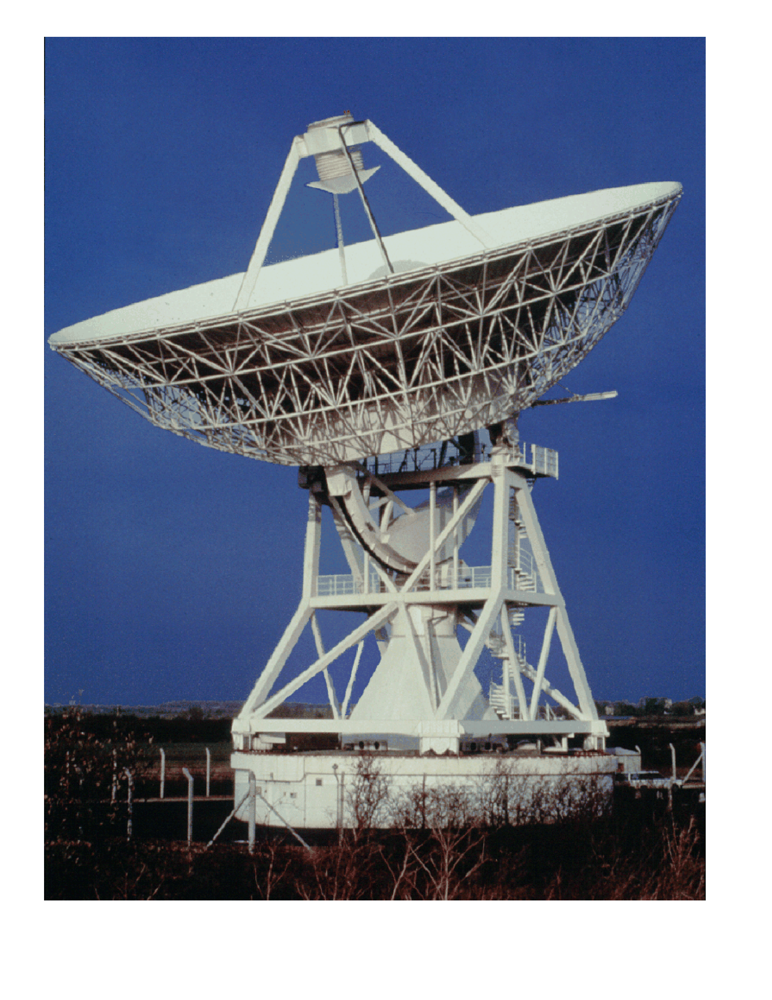
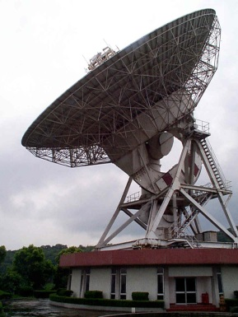
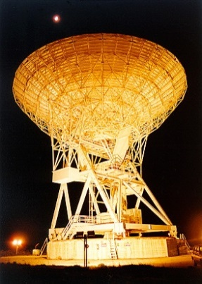
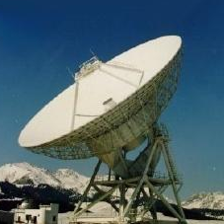
全世界望远镜联合起来！

Slide 5

Data

Slide 6

Virtual Observatory (VO)
Virtual Observatory (VO) is a data-intensively online astronomical research and education environment, taking advantages of advanced information technologies to achieve seamless, global access to astronomical information.
Chinese Virtual Observatory (China-VO) is the national VO project in China initiated in 2002 by Chinese astronomical community leading by National Astronomical Observatories, Chinese Academy of Sciences.
International Virtual Observatory Alliance
  --"facilitate the international coordination and collaboration necessary for the development and deployment of the tools, systems and organizational structures necessary to enable the international utilization of astronomical archives as an integrated and interoperating virtual observatory."
Notes:
6
我给虚拟天文台下了一个定义。“虚拟天文台是通过先进的信息技术将全球范围内的研究资源无缝透明连接在一起形成的数据密集型网络化天文研究与科普教育平台。”这里有几点我想强调一下儿。虚拟天文台是技术使能的，是先进的IT技术让它的梦想有了实现的可能。虚拟天文台利用的是全球范围内的资源，不仅局限于一个大学、一个天文台或者一个局域网。虚拟天文台中的资源是无缝透明地融合在一起的，用户不会感觉到它们在物理位置上的差异。还有，虚拟天文台是数据密集型的，它的目的是要让所有能够接触到互联网的人都可以得到真实而丰富的天文数据，进而充分发挥这些数据的科学价值。万维网的威力在于它的透明性，仿佛所有的资料都存在于你自己的PC上。虚拟天文台的目标也是要达到这样的透明性，把天文数据和相关信息带到你的PC上。

Slide 7
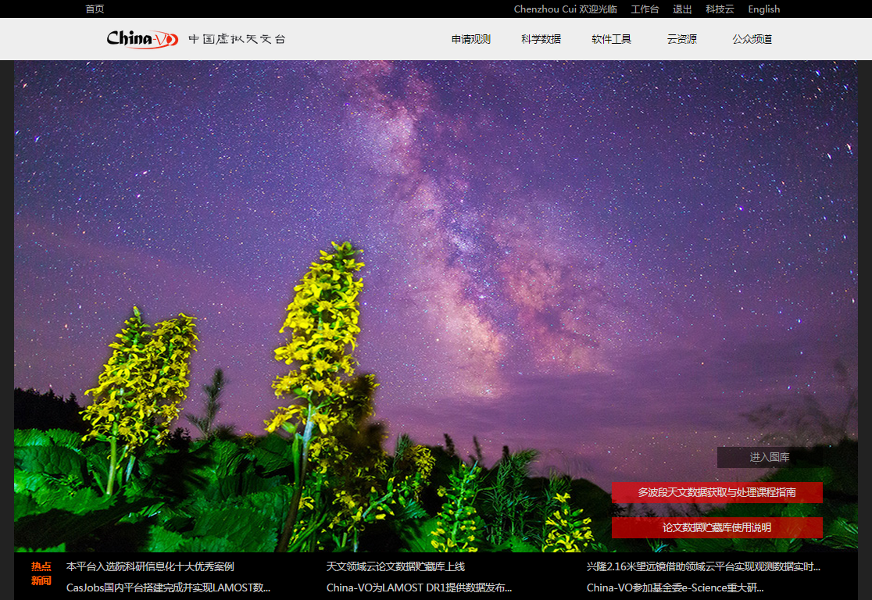

Slide 8
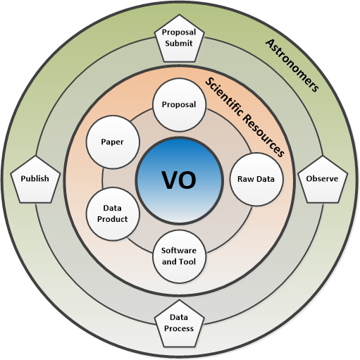
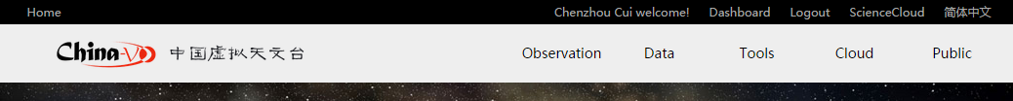
Whole lifecycle management

Slide 9
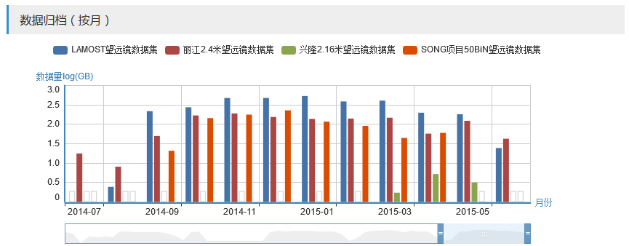
服务能力及提供服务情况
存储能力：
  650TB
计算能力：
  256核
带宽资源：
  155Mbps-300Mbps
技术支持：
  25人年
平台注册用户：~700个
云平台节点数：5个
用户创建虚拟机实例数：200+
提供时间申请服务的望远镜：4
集成的自产观测数据集：12套
集成的软件环境：4套

Slide 10
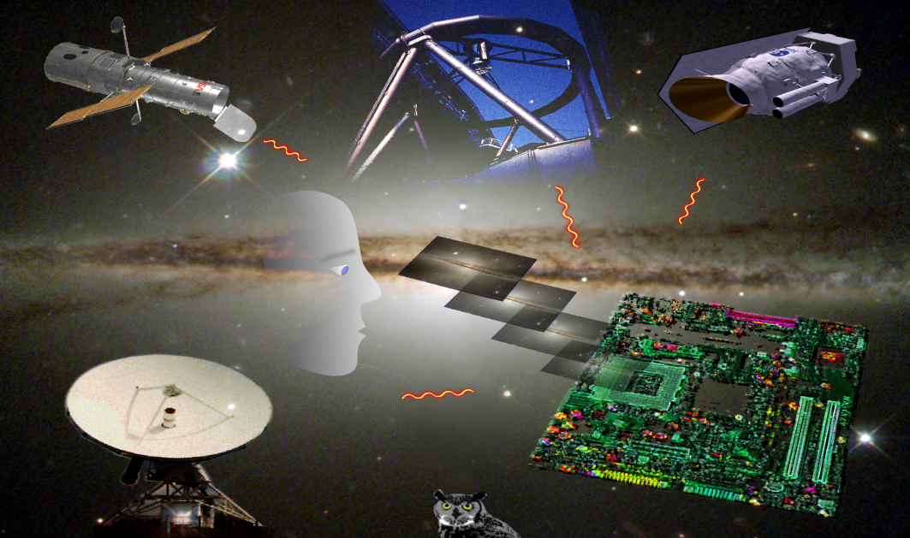

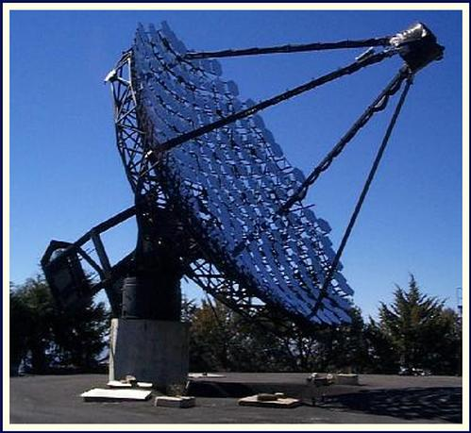

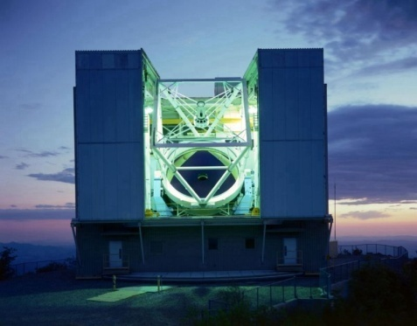
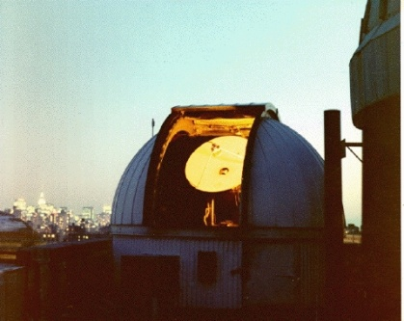
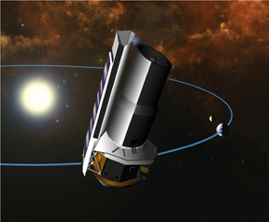
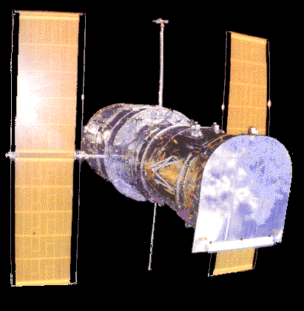
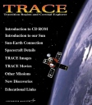
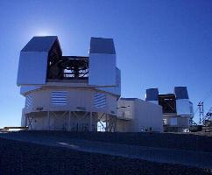
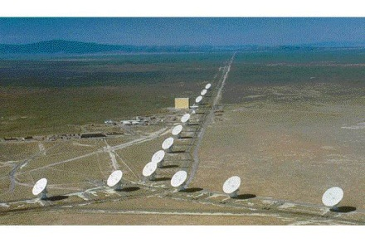
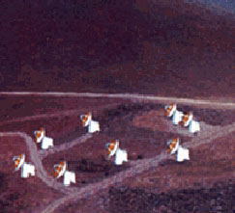
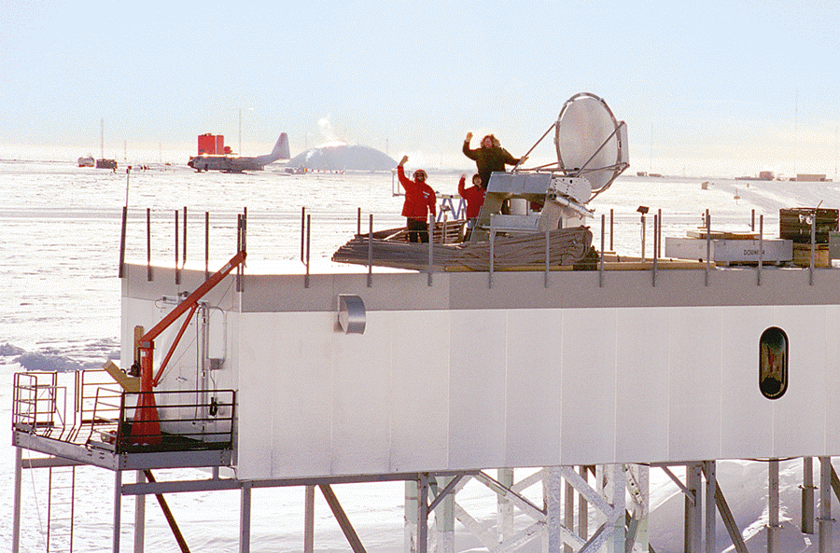
World Wide Telescope （万维天文望远镜）
Chandra
Whipple γ-ray
Oak Ridge
1.2m CO
MMT
SIRTF
Hubble
VLA
Sub-mm array
Antartica sub-mm
Magellan 6.5m
Courtesy of Dr. Jim Gray
Notes:
10
微软资深的研究员Jim Gray博士给虚拟天文台起了一个很形象很好听的名字，Worldwide Telescope。这张幻灯片是从Jim以前的讲稿中截取的。

Slide 11
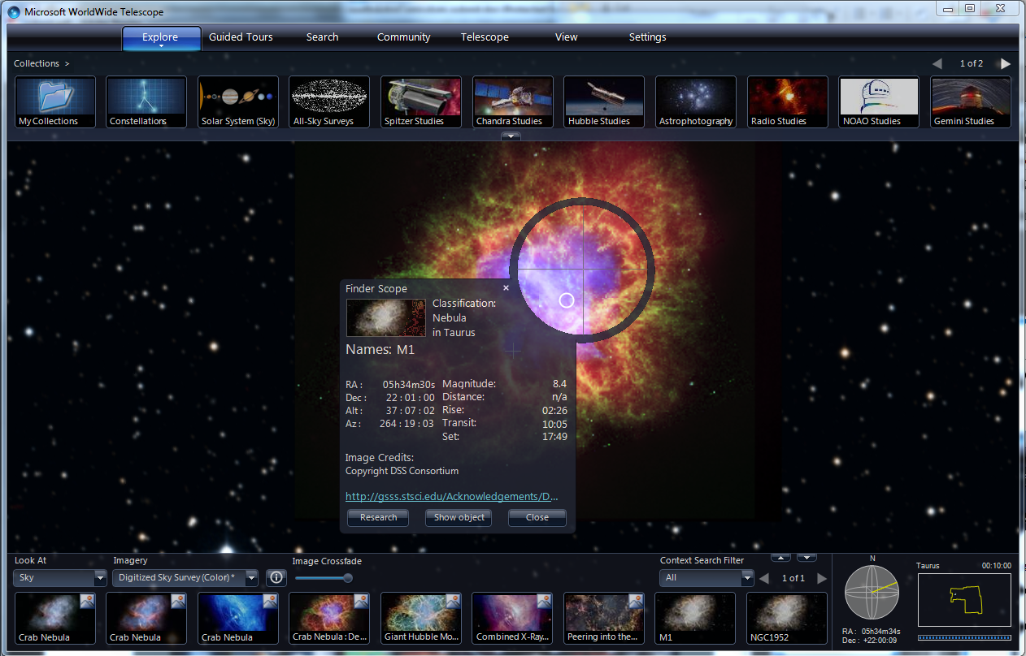
WWT: 一站式研究和教育平台
Seamlessly explore imagery from the best ground- and space-based telescopes in the world
View and compare imagery from across the electromagnetic spectrum
Expert led tours of the Universe
Control time to study how the night sky changes
Finder Scope links to Wikipedia, publications, and data, so you can learn more
Much more than “just” the sky at night! 3D features can take you to other planets, stars, and galaxies
Context bar shows items of interest in current field of view
Context globe shows where you’re looking
Courtesy of Alyssa Goodman

Slide 12
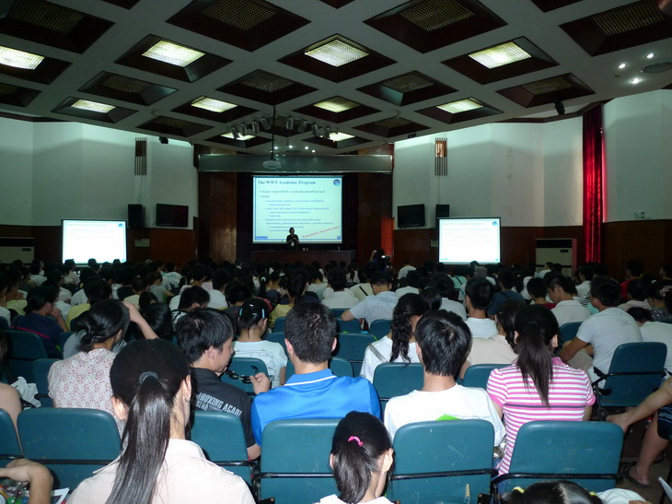
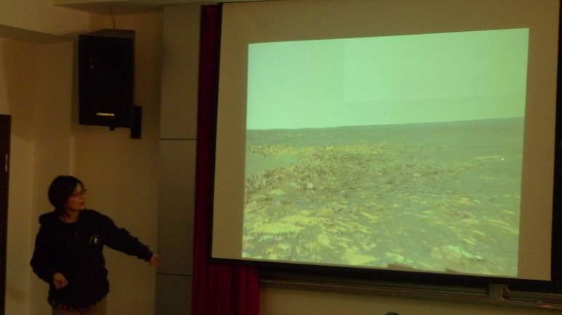
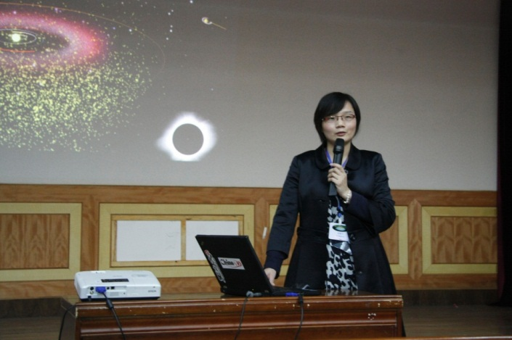




基于真实科学数据的天文教学科普

Slide 13






WWT教师培训
WWT teacher training 2010, Aug. 1-3, 2010
WWT teacher training 2011, Jul. 22-26, 2011
WWT teacher training in Haidian, Aug. 25-26, 2011
WWT teacher training in Xinjiang, Apr. 25-26, 2012
WWT teacher training 2012, Jul. 18-20, 2012
WWT teacher training 2014, Jul. 28-31, 2014

Slide 14




WWT Guided Tour Design Contest
It is just under going …

Slide 15



首座WWT互动式数字天象厅
重庆石新路小学
  重庆市首批“科技特色学校”
  科技馆
  植物园
  天文台
→天象厅

Slide 16




首座WWT互动式数字天象厅

Slide 17








Opening Ceremony on Oct. 20, 2013

Slide 18





精彩的天文教学实践课

Slide 19




北师大天文系WWT天象厅

Slide 20



北师大天文系WWT天象厅

Slide 21




China Heavens @WWT

Slide 22


China Heavens @AAS 225
AAS：American Astronomical Society

Slide 23




WWT curriculum and ecosystem
Curriculum system
  Primary schools
  Secondary schools
  Universities
Planetarium alliances

Slide 24
基于数据的科普教育（DataBasedEPO）
现在的天文科普教育基本是基于知识的讲座式或者基于摄影实测的野外体验式。现代信息技术和数据使用手段为这些活动提供了全新的方式和体验。
基于越来越丰富的科学数据打造一种新的科普教育模式，探索新的思维模式和方法论。以天文为切入点，逐渐拓展到环境、地理、生物等领域。
从教学实践，科普活动，数据积累，产品开发，一直到教学论、方法论逐渐形成一套体系，积极促进教学和科学普及。
虚拟天文台和WWT是很好的基础平台与应用试验床。

Slide 25



美国明尼苏达州卡尔顿学院科学教育资源中心：数据在教学中的应用项目（~2002-2005）
  Engaging students in using data to address scientific questions has long been an integral aspect of science education. Today's information technology provides many new mechanisms for collecting, manipulating, and aggregating data. In addition, large on-line data repositories provide the opportunity for totally new kinds of student experiences. This site provides information and discussion for educators and resource developers interested in effective teaching methods and pedagogical approaches for using data in the classroom.
资源开发者
教育者
资源

Slide 26



http://dataintheclassroom.noaa.gov/DataInTheClassRoom/
美国海洋及大气管理局(NOAA)海洋数据教育计划为6-8年级的师生开发课程，使用真实的科学数据来探索地球的动态变化，理解环境因素给我们带来的影响。（~2006）
厄尔尼诺现象成因（El Niño）
海平面变化监测（Sea Level）
水质变化对生物的影响（Water Quality）
海洋酸化（Ocean Acidification）
珊瑚白化（Coral Bleaching）

Slide 27
基于数据的科普教育活动大致分为两类
学生自己收集数据并对自己的数据进行分析和理解
学生利用已有的数据来为自己的问题寻找答案

Slide 28

Why Teach with Data?
基于数据的教学通常要求对教案进行修订，课堂的受控性也会有所消弱，但好处在于：
主动学习，增强记忆持久性
从杂乱的真实数据入手，培养学生解决问题的技能
有助于培养对学生而言至关重要的定量推理能力
有助于让学生掌握建模技能
接触真实数据有利于激发学生的伦理学研究意识
  什么样的观点都能找到数据来支持，大数据时代尤其如此
有助于培养学生的科学处世态度
http://serc.carleton.edu/sp/library/twd/why_teach_data.html

Slide 29
关于好处的另一种说法
学习定量分析的技巧，技术方法和科学概念
培养学生处理真实世界复杂问题的能力
培养学生应用科学方法的能力
训练学生客观评估数据或者证据的鲁棒性的能力，进而判断自己的推理以及结论正确性的能力
提高语言、文字、图表表达和交流的能力
利用数据开展工作的价值观和伦理学方面的培养

Slide 30
教师面临的困难和挑战
资源寻找和准备
  找到既满足教学目标又符合课程标准的真实数据。教师们没有太多时间和经验去收集和寻找这些数据。
  科研人员需要对自己的数据进行加工整理，让这些数据能更方便的应用于教学中。
教师们要有能力、有信心玩转数据和相关的软件
  自学
  培训
  交流

Slide 31

机遇和挑战
我们有什么？
大量的观测数据
丰富的软件工具
WWT
热血青年（教师）
我们缺什么？
用户场景（User Scenario）
EPO就绪的数据和工具
课程
案例和活动

Slide 32
重磅发布

Slide 33



互动式数字天象厅联合实验室
中国科学院国家天文台——华中师范大学——重庆梧台科技发展有限公司

Slide 34



Slide 35

Thank You!
Notes:
我的介绍就到这里，请各位专家评委指正！

